Slide 1
“Seguimientos de controles veterinarios”
INTEGRANTES:
Fabian Vidal
Lukas Pinto
Álvaro Martínez
PROFESORES:
Manuel García
Eliana Providel

Slide 2
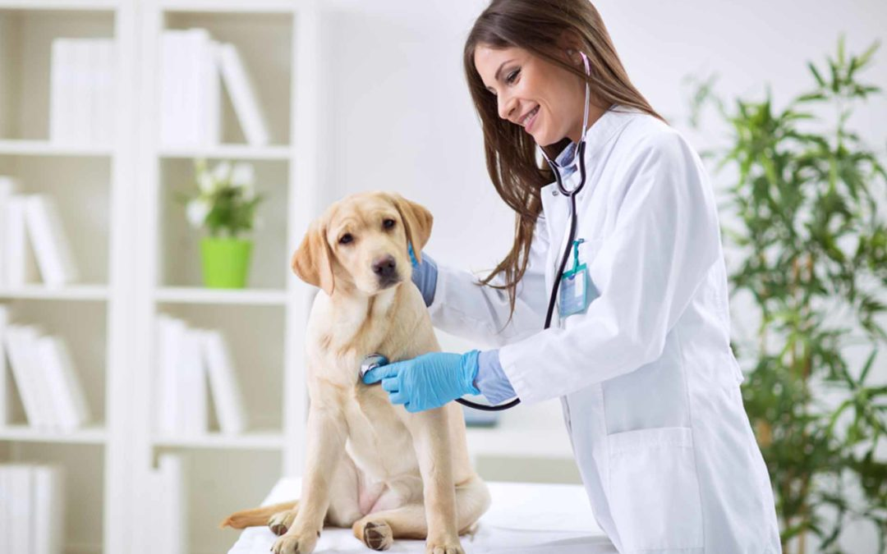
Descripción:

Slide 3

Problemas y Solución:

Slide 4
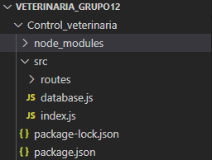
Construcción del backend:

Slide 5
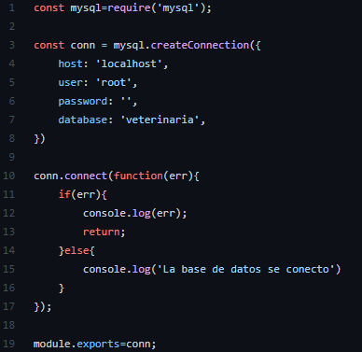
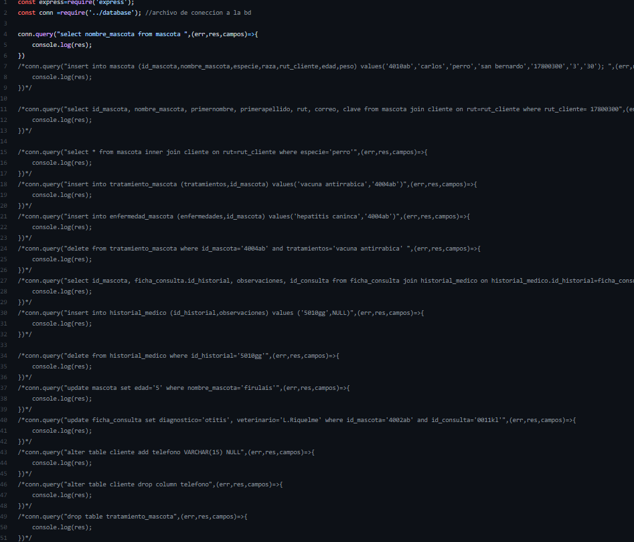
Conexión de base de datos:

Slide 6
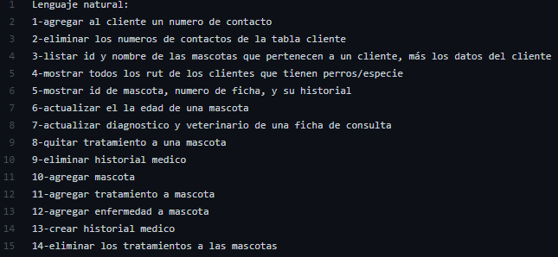
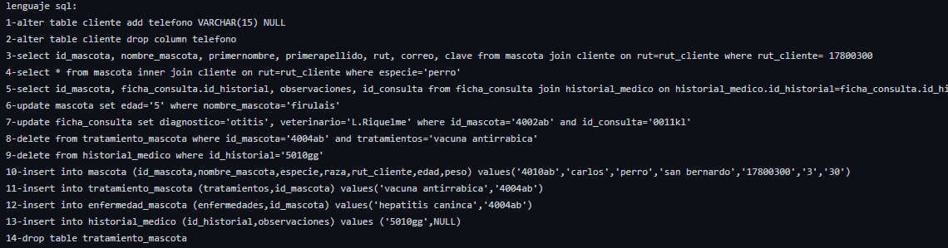
Consultas:

Slide 7
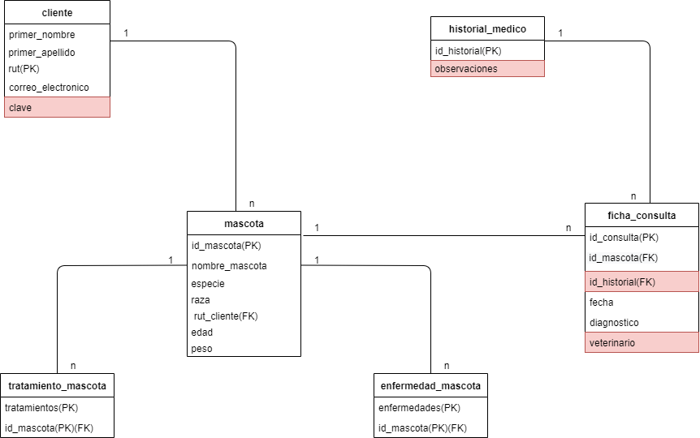
Modelo Relacional:

